Slide 1

Lógica da Computação
APS – Uma Linguagem
de Programação

Slide 2

asdasd
Apresentando Robot-Lang:
Uma nova Linguagem de Programação voltada para o controle de robôs

Slide 3


asdasd
Motivação
A Robot-Lang foi criada com o intuito de fornecer uma maneira simples e intuitiva de controlar um robô de garra única através de uma linguagem de programação.

Slide 4
Características
Andar x passos na direção que está olhando:
walk 7 steps
Checar se está carregando ou não um objeto:
if holding box:
[tarefas]
else:
[tarefas]
stop
Girar x graus para a esquerda ou para a direita:
turn 45 degrees to the right
Pegar um objeto caso a garra esteja livre:
pick box
Definir uma ação que consiste em uma sequência de tarefas:
action walk_and_drop(x):
walk x steps
if holding bottle:
drop bottle
stop
stop
Soltar um objeto que está carregando:
drop box
Repetir tarefas x vezes:
repeat 4 times:
[tarefas]
stop
Executar uma ação definida, passando parâmetros se necessário:
do walk_and_drop(10)

Slide 5
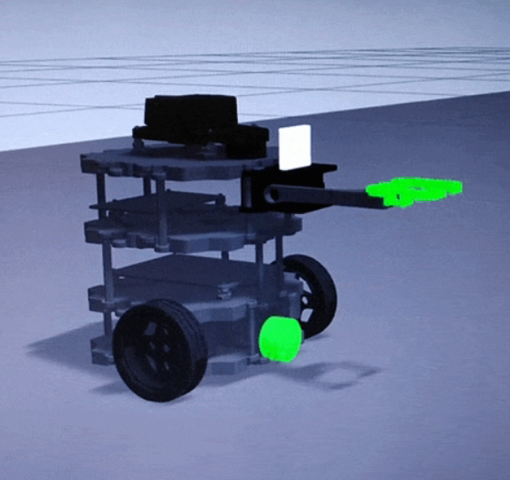
asdasd
Curiosidades
Ao executar um script em Robot-Lang é impresso no terminal a sequência de ações que o robô está realizando.
Essa linguagem foi inspirada na disciplina de Robótica Computacional do 3° semestre do curso de Engenharia de Computação do Insper

Slide 6
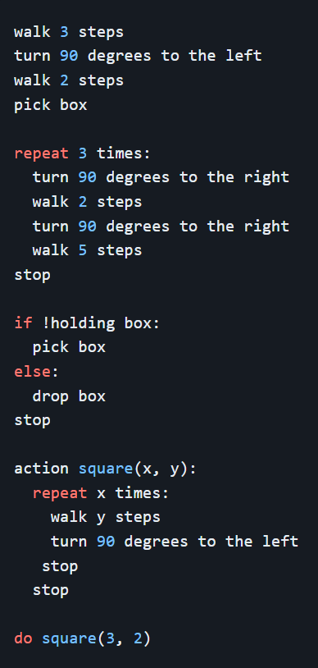
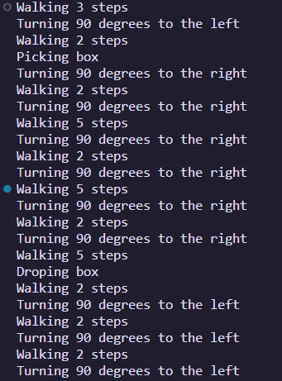
Exemplo

